Slide 1
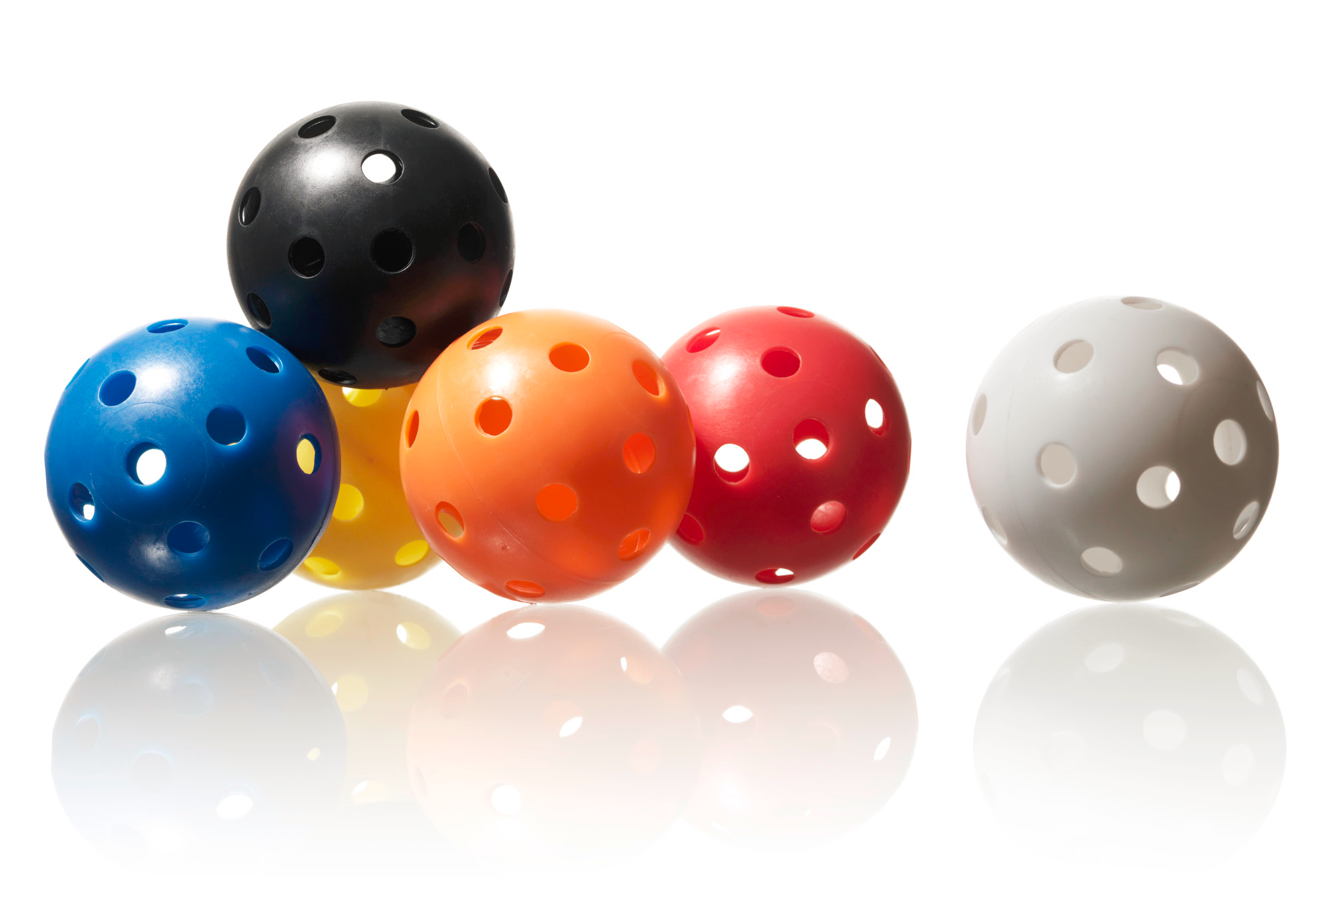
Träningsupplägg och säsongsmål 16-17
Sandåkern Innebandy - Pojkar 08

Slide 2
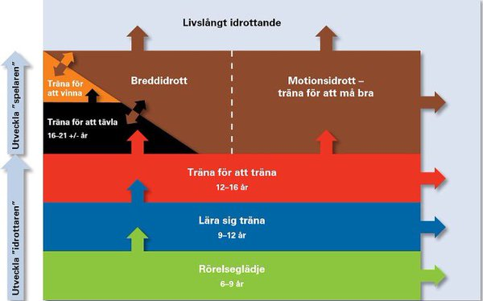
Svensk innebandys utvecklingsmodell (SIU)
Grön nivå 6-9 år Rörelseglädje
Grön nivå ska ha just rörelse och glädje i fokus.
Barnen ska utveckla grundläggande motoriska färdigheter samtidigt som lusten att röra sig ska bejakas och stärkas.

Slide 3
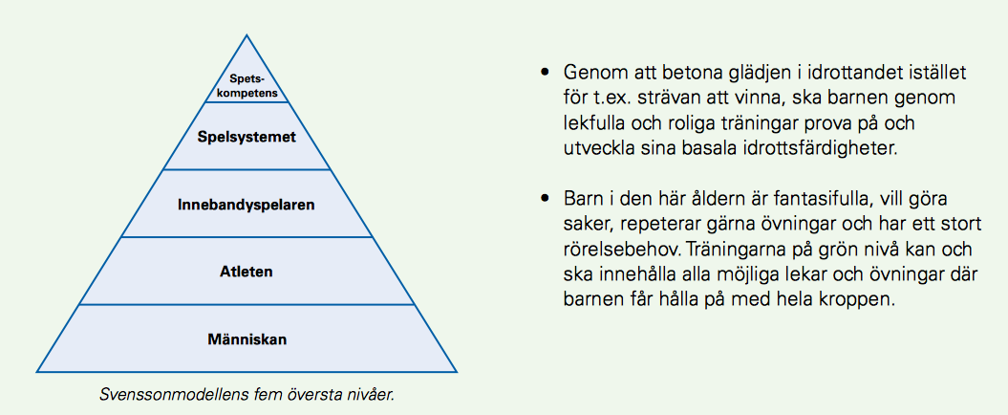
forts. Svensk innebandys utvecklingsmodell (SIU)

Slide 4
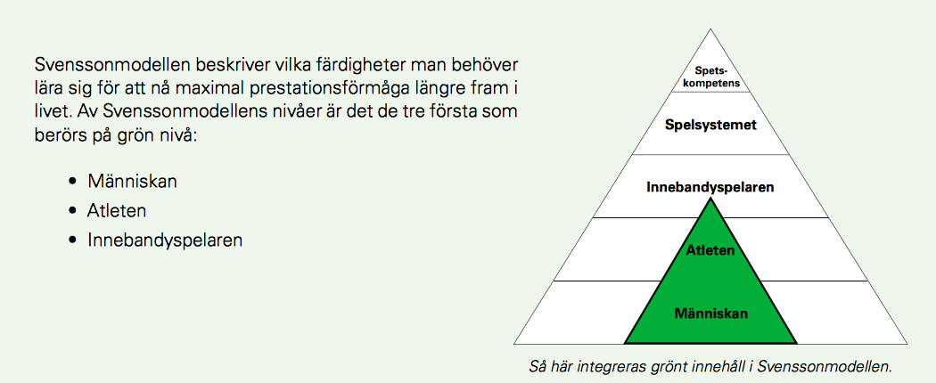
forts. Svensk innebandys utvecklingsmodell (SIU)

Slide 5
Sandåkern Innebandy - Pojkar 08
Träningsupplägg 16-17
Varje träningspass är uppdelat i fyra delar:
Gemensam uppvärmning
Övningar i tre mindre grupper (en ledare per grupp)
Spel på helplan
Gemensam avslutning
Föräldrar som finns på plats Föräldrar får gärna hjälpa till!

Slide 6
Sandåkern Innebandy - Pojkar 08
forts. Träningsupplägg 16-17
Jag & bollen Vi & bollen Atleten Spel
Bollbehandling Passningar Styrka (egen kropp) Helplan & småplaner
Mottagningar Uthållighet Korta byten
Skott Koordination Inga fasta positioner Rörelse Prova som målvakt
Snabbhet/reaktion
Rumsuppfattning

Slide 7
Sandåkern Innebandy - Pojkar 08
Säsongsmål 16-17
Jag & bollen:
Driva boll med viss fart och kontroll runt teknikbana med enklare hinder
Vi & bollen:
Passa ett kontrollerat sveppass (forehand) längs golvet samt ta emot ett pass mjukt och kontrollerat.
Atleten: Se de olika barnens individuella behov och utveckla dessa.

Slide 8
Sandåkern Innebandy - Pojkar 08
Matcher och coachning
Heja gärna på era barn och vårt lag under matcher.
Men det är vi ledare som coachar laget!

